Slide 1
Sistema Front Office Hospitalar ALVF Associação Lenoir Vargas Ferreira
Visão Geral
Data: 04/02/2024
Autor: Radamés Pereira

Slide 2
Introdução
Importância do Sistema Front Office:
Centraliza informações, otimiza a gestão de recursos, de leitos, insumos e prontuários eletrônicos, garante a segurança de dados e conformidade com a LGPD, comunica com outras unidades de saúde e agiliza diagnósticos e atendimentos.

Slide 3
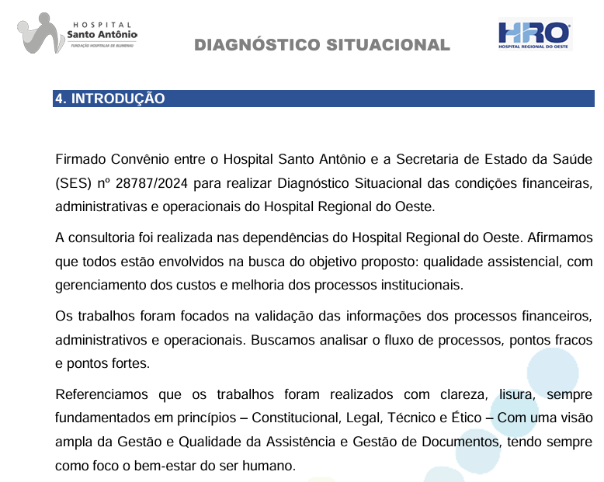

Slide 4
G-Hosp (Sistema atual)
Resumo de Propostas para Melhorias no G-Hosp:
1. Melhorias na visualização de laudos e resultados de exames
Integração com AnimaTI e sistema de laboratório.
Facilitação do acesso a laudos dentro do prontuário do paciente.
Horas estimadas: 30
2. Sistema mais ágil
Monitoramento contínuo do tempo de resposta do sistema.
Identificação de pontos de lentidão para otimizações.
Horas estimadas: Indefinido
3. Melhorias para Pronto Socorro (PS)
Otimização no atestado de afastamento.
Adaptação das telas para tornar o fluxo de trabalho mais eficiente.
Melhoria na visualização da anamnese no prontuário.
Horas estimadas: 40
4. Melhorias no fluxo do PS (Amarrar processos)
Implementação de verificações para garantir que alta médica e impressões sejam processadas corretamente.
Horas estimadas: 120

Slide 5
G-Hosp (Sistema atual)
5. Melhorias no módulo de prescrição
Inclusão da opção “agora” para a prescrição de medicamentos.
Alerta para medicamentos com intervalos maiores que 24 horas.
Possibilidade de copiar a última evolução médica para o resumo de alta.
Horas estimadas: 40
6. Fila de Impressão
Redução do número de cliques necessários para impressão de documentos.
Implementação de uma fila onde os documentos podem ser selecionados e impressos de uma vez.
Horas estimadas: 80
7. Assinatura Digital
Implementação da assinatura digital de documentos hospitalares.
Integração com o serviço Certillion Cloud Saúde.
Horas estimadas:
1ª fase: 250
2ª fase: 120
8. Atendimento configurável por Setor
Ajuste para que cada setor tenha fluxos personalizados no sistema.
Horas estimadas: 220
ETC...,
Obs: Pelo menos 23 melhorias foram apontadas para aditivos e contratos em 2018/2019/2020

Slide 6
G-Hosp (Sistema atual)
Contrato com a empresa que desenvolve o G-Hosp:
1. Datas
Foram celebrados termos aditivos, com prorrogações anuais e reajustes de valores. Aqui registros de 2011 a 2019.
O último aditivo para a execução de melhorias no sistema, foi 31 de março de 2019.
2. Finalidades e Atividades
Os serviços incluem:
Manutenção e atualização.
Correção de falhas e customizações.
Suporte técnico.
Implementação de módulos específicos para faturamento, agendamento cirúrgico, controle de estoque, nutrição, recepção de ambulatórios, entre outros.
Evolução e melhorias na usabilidade do sistema.

Slide 7
G-Hosp (Sistema atual)
3. Valores e Condições de Pagamento
O valor inicial (2011) do contrato foi de R$ 4.711,00 mensais.
Com reajustes sucessivos pelo índice IGPM-FGV, os valores passaram a:
2012: R$ 5.065,38 mensais.
2013: R$ 5.288,05 mensais.
2014: R$ 5.544,68 mensais.
2015: R$ 6.020,17 mensais.
2016: R$ 6.549,86 mensais.
2017: R$ 6.456,85 mensais (ajustado para menos, -1,42%).
2018: R$ 7.154,67 mensais.
2019: R$ 7.439,83 mensais.
Com valores adicionais para:
R$ 120,00 por hora de treinamento.
R$ 150,00 por hora de customização.
R$ 220,00 por diária de deslocamento (hospedagem, alimentação e transporte).

Slide 8
G-Hosp (Sistema atual)
4. Quantidade de Horas e Valores Totais
O 7º Termo Aditivo adicionou 2.296 horas para melhorias do sistema G-HOSP.
O valor estimado para execução das melhorias foi de R$ 321.440,00, com um desconto aplicado de R$ 183.680,00.
Para o 9º Termo Aditivo foi informado que foram gastas 3.504 horas, 1.208 horas a mais que o previsto.

Slide 9
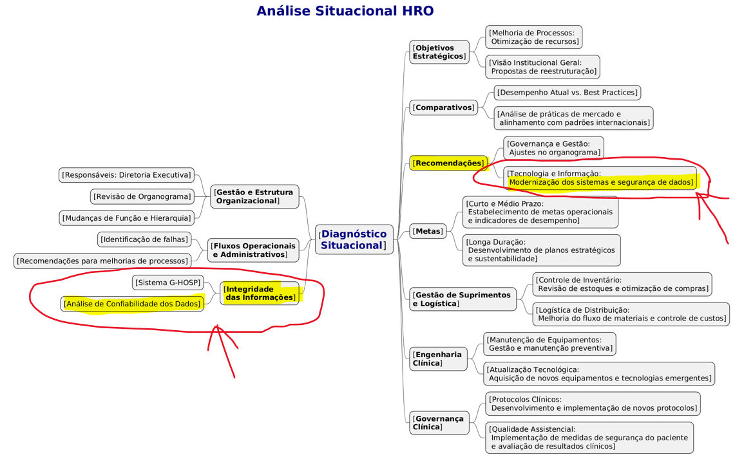

Slide 10
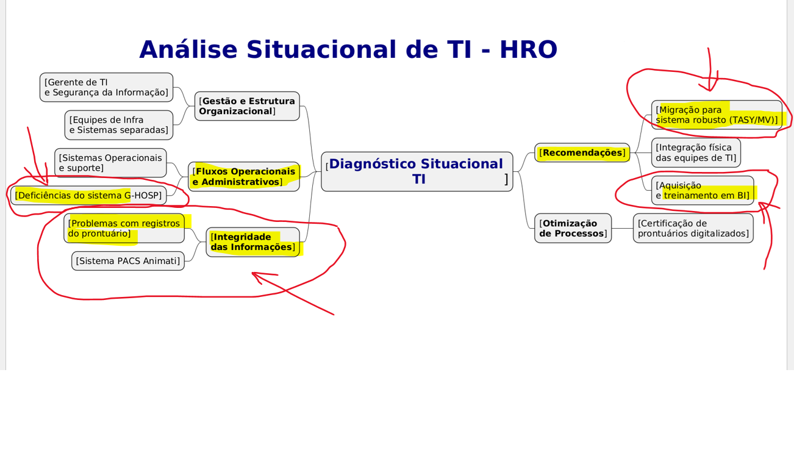

Slide 11
Percepções Críticas – SWOT sobre o Sistema Atual
Alguns processos/áreas não foram implementadas de forma integral;
Lento, algumas funções deveriam estar interligadas;
Não integra todos os módulos (faturamento, patrimônio). Não possui data de fechamento (manutenção/patrimônio);
Não atende todas as declarações acessórias;
Não possui sistema de custos integrado com contabilidade e demais módulos. Não possui um módulo de integração de dados estatísticos. Relatórios não passam confiabilidade;
Problemas com devolução, sistema muito engessado sem dar oportunidades em melhorias, muitos módulos que não são interligados. Gera problemas no reaprazamento, difícil acesso na procura de medicamentos e materiais. Problema em avisar quando a prescrição foi dada saída em outro setor. Grava prescrições sem ter o item no ponto de estoque, excluindo o item automaticamente. Da a mensagem que não foi possível gravar e grava mesmo assim;
Atualizações e acompanhamento da empresa fornecedora junto aos processos do HRO. Dificuldades para entender e como se obter dados de gestão e apresentação destes dados;
Em atualizações retorna erros ou inconsistências que já haviam sido resolvidas, informações de um módulo não entra automático em outro (PR-CG), diversos erros de sistema q influenciam nos processos (ex. devoluções de pctes q não utilizaram, eletrólitos de planos de soros que saem em horários diferentes, dentre outros);

Slide 12
Percepções Críticas – SWOT
Fragilidade nos logins de acessos. Situações q trazem insegurança ao processo;
Exames lançados são de difícil visualização, alguns sem valores anteriores, atualização do status;
Os módulos serem distintos, precisando logar cada um separadamente;
Relatórios personalizados por vezes não tem opção de selecionar exatamente o tipo de informação que precisamos gerar;
Dificuldade de relatório. Dificuldade de gerar indicadores. Ligação com outros processos. Bloqueio de algo que não é autorizado;
Imagem do sistema desgastada durante os anos, falta de interesse em ajudar a melhorar o sistema, falta de acompanhamento da Empresa Fornecedora do Software, Equipe interna STI sem apoio/investimento;
Falta de confiabilidade nas informações;
Erro de estoque, saida duplicada, devolução duplicada, mensagens sem ponto de estoque e que foi gravada, mensagem que não é possivel gravar prescrição e grava;
Custos além dos benefícios para a customização do sistema. Implantação de um sistema padronizado.

Slide 13
Percepções Positivas – SWOT
Funciona em Sistema Operacional Linux, Banco de Dados Freeware, Ambiente Web, Desenvolvido se adequando as necessidades da Instituição;
Prático de fácil entendimento e acesso;
Aceitação de importação via arquivo (layout padrão) para lançamentos contábeis;
Facil entendimento no manuseio;
Sistema compatível com a infraestrutura de rede de dados do HRO;
Relatórios podem ser personalizados;
Sistema didático;
Sistema de fácil entendimento;
Facilidade na busca de prontuários, layout de fácil aprendizado e intuitivo;
Atende as necessidades administrativas;
Maior investimento. Integrar a área de qualidade/processos para oportunizar uma continuidade efetiva do ambiente operacional;
Possibilidade de extrair relatórios em CSV onde não haja deslocamento de colunas nas páginas seguintes da primeira ou na última; - Possibilidade de importar cadastro de contas contábeis no plano de contas já cadastrados, via layout;
Nada;

Slide 14
Percepções Positivas – SWOT
A emrpesa é da região. Pode incluir pessoal operacional dentro do HRO para acompanhamento e customização;
Atende com ressalvas, planexo, opuspac e noharm em uso na farmácia, no último, os exames não integram;
A integração dos exames na noHarm que não aconteceu;
Atende;
Interligação com sistema CADSUS, SISREG e SES LEITOS.

Slide 15
Modelos de Negocios para Sistemas Front Office Hospitalares:
1- Aluguel/Sistema Fechado
2 - Open Source/Sistema Aberto

Slide 16
1 – Aluguel/Sistema Fechado
Sistemas Fechados (Proprietários): O código-fonte tem dono, não é acessível ao usuário. São desenvolvidos, distribuídos e mantidos por empresas que impõem restrições ao seu uso, modificação e distribuição. Exigem o pagamento de licenças e possuem suporte técnico exclusivo.
Outras Características de Sistemas Fechados:
Customizações são limitadas ao proprietário (tickets com custo e prazos).
Aparentemente possuem maior controle sobre segurança e conformidade.

Slide 17
2 - Open Source/Sistema Aberto
Sistemas Abertos (Open Source): Código-fonte acessível. São desenvolvidos de forma colaborativa por comunidades de desenvolvedores e/ou organizações que promovem a filosofia do código aberto.
Características de Sistemas Abertos:
Código-fonte disponível: Pode ser personalizado.
Licenciamento livre: Sem restrições e pagamentos.
Colaboração e desenvolvimento comunitário: Envolve desenvolvedores e usuários de diferentes localidades, promove inovações rápidas e soluções robustas.
Transparência de segurança: Vulnerabilidades são identificadas e corrigidas pela comunidade e tem resposta rápida a ameaças de segurança.
Baixo ou nenhum custo: o uso é gratuito, mas serviços de suporte são pagos, se terceirizados, ou equipe de desenvolvimento local.
Integração e interoperabilidade: São projetados para integrar com outros sistemas quaisquer, com uso de padrões e APIs amplamente aceitas.

Slide 18
Aluguel/Sistemas Fechados

Slide 19
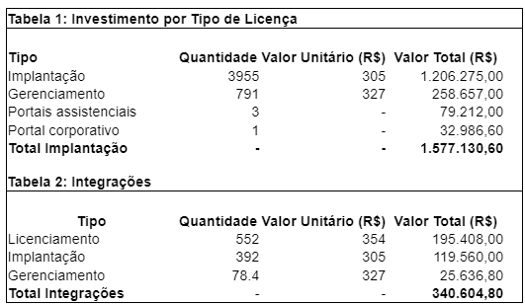
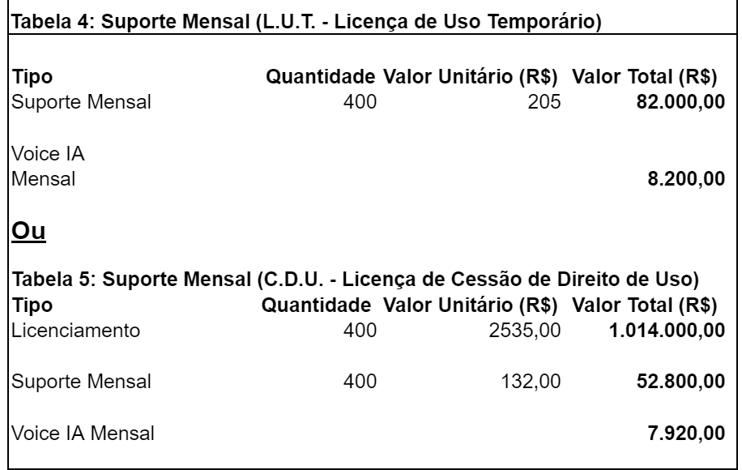
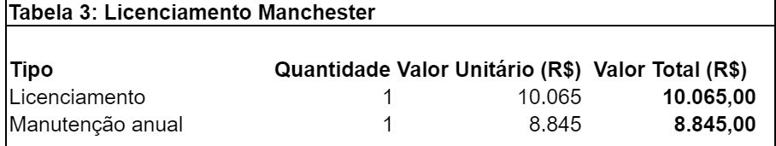
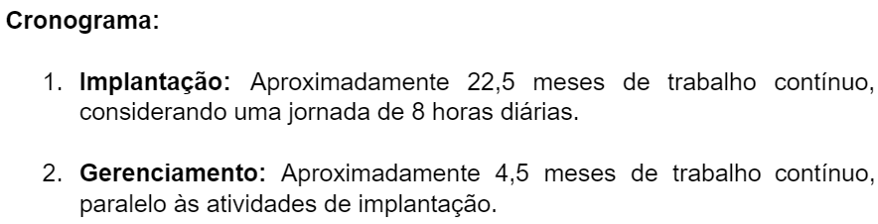
1 - Tasy
O Tasy é um sistema Enterprise Resource Planning (ERP), de propriedade da empresa Holandesa Philips, focado no apoio a gestão de Instituições de Saúde, Hospitais, Clínicas, Laboratórios, Centros de Imagem e Operadoras de Saúde.
Em 2 anos R$ 2.164.800,00 (Licença)
Em 2 anos R$ 2.471.280,00 (Licença)

Slide 20
Valores, Parcelamentos e Prazos
 | TASY
Descrição | Valor
Implantação: | 22,5 meses (1 ano e 9 meses de implantação) e 4,5 meses (gerenciamento/paralelo). R$ 1.917.735,40
Mensalidade Implantação: | R$ 85.232,68
Total do Licenciamento: | R$ 1.082.400,00 (L.U.T) ou R$ 1.742.640,00 (C.D.U)
Valor da manutenção mês: | R$ 90.200,00 (L.U.T) ou R$ 1.014.000,00 x 1 + R$ 60.720,00 (C.D.U)
Total de Investimento de manutenção a cada 2 anos: | R$ 2.164.800,00 (L.U.T) ou R$ 1.457.280,00 (C.D.U

Slide 21
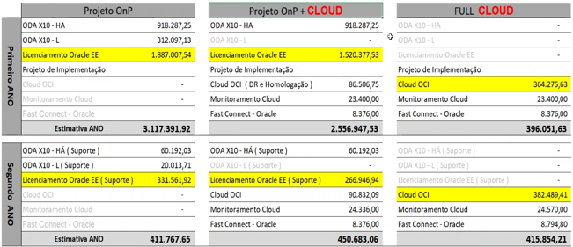
Tasy

Slide 22
Valores e Condições Comerciais (Infraestrutura Computacional)
 | TASY Oracle
Descrição | OnP | OnP+Cloud | Full Cloud
Implantação e demais: | R$ 3.117.391,92 (1º ano) R$ 411.767,64 (2º ano) | R$ 2.556.947,53 (1º ano) R$ 450.683,04 (2º ano) | R$ 396.051,63 (1º ano) R$ 415.854,21 (2º ano)
Mensalidade da Infraestrutura: | R$ 259.782,66 (1º ano) R$ 34.313,97 (2º ano) | R$ 213.078,96 (1º ano) R$ 37.556,92 (2º ano) | R$ 33.004,30 (1º ano) R$ 34.654,52 (2º ano)
Mensalidade Serviços Gerenciados: | R$ 0,00 | R$ 0,00 | R$ 0,00
Mensalidade Total: | R$ 259.782,66 (1º ano) R$ 34.313,97 (2º ano) | R$ 213.078,96 (1º ano) R$ 37.556,92 (2º ano) | R$ 33.004,30 (1º ano) R$ 34.654,52 (2º ano)
Valor Total em 60 meses/ 5 anos: | R$ 4.764.462,48 | R$ 4.359.679,69 | R$ 2.059.468,47

Slide 23
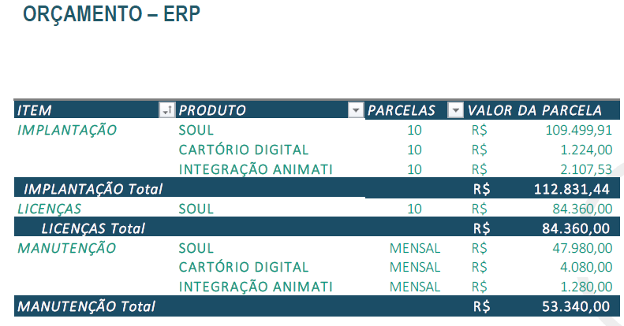
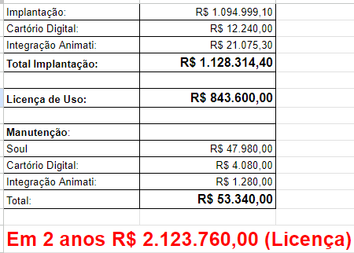
2 - MV

Slide 24
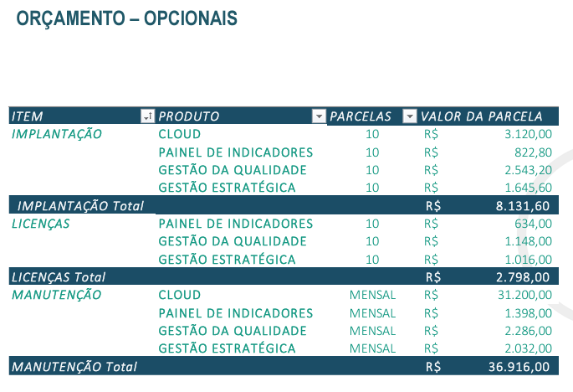
MV
Obs: Não apresenta licença e manutenção do sistema de gerenciamento de banco de dados.

Slide 25
Valores, Parcelamentos e Prazos MV
Descrição | Valor
Tempo de Implantação e valor: | 10 meses Total: R$ 1.128.314,40 + R$ 843,600,00 (licença) = R$ 1.971.914,40
Mensalidade na Implantação: | R$ 197.191,44
Valor manutenção Total Ano: | R$ 640.080,00
Valor da manutenção mês: | R$ 53.340,00
Total de Investimento de manutenção a cada 2 anos: | R$ 1.280.160,00

Slide 26
Valores e Condições Comerciais (Infraestrutura Computacional)
 | MV
Descrição | Valor
Implantação e demais: | Não detalhado.
Mensalidade da Infraestrutura: | Não detalhado
Mensalidade Serviços Gerenciados: | Não detalhado
Mensalidade Total: | Não detalhado
Valor Total em 60 meses/ 5 anos: | Não detalhado

Slide 27
Sistema Aberto/
Transferência de Tecnologia Open Source

Slide 28
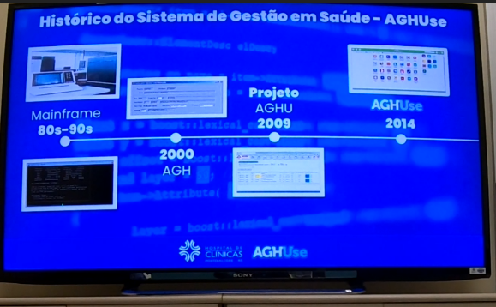
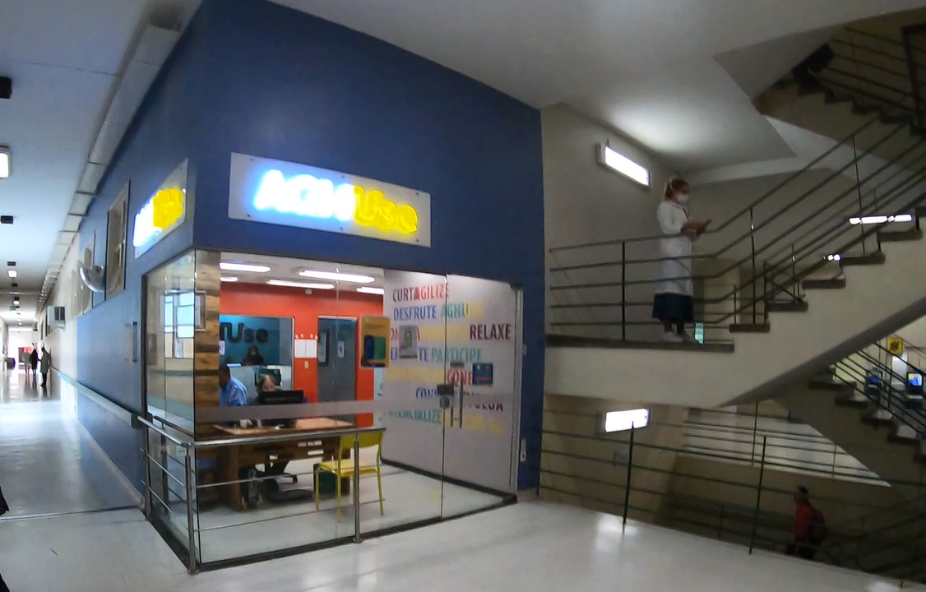
SES/SC CIASC AGHUse
HUF’s
Mainframe (80s-90s)
AGH (2000)
Projeto AGHU (2009)
AGHUse (2014)
INclusão deNovos
Módulos
e
atualizações

Slide 29
Mais de 80 Hospitais e Membros da Comunidade de Desenvolvimento AGHUse
Ex:
Hospital de Clínicas de Porto Alegre (HCPA)
Exército Brasileiro (EB)
Força Aérea Brasileira (FAB)
Marinha do Brasil (MB)
Universidade Estadual de Campinas (UNICAMP)
Universidade Federal do Rio de Janeiro (UFRJ)
Universidade Federal do Rio Grande do Sul (UFRGS)
Secretaria de Saúde do Estado da Bahia (SESAB)
Secretaria de Estado de Saúde de Mato Grosso (SES-MT)
Iniciando Unimed Central de Servicos-RS, Rondônia, Ceará, …

Slide 30
Notícias
Postado em 8 de julho de 2024 por Edimilson Montalti - Resumo: O Hospital de Clínicas (HC) da Unicamp recebeu assessora de gabinete da área de Saúde Digital da Secretaria Estadual de Saúde (SES) de São Paulo, acompanhada de uma equipe de assessores técnicos e representantes de outros sete hospitais do Estado de São Paulo para conhecer as funcionalidades do AGHUse.
https://hc.unicamp.br/newsite_noticia_643_hc-apresenta-aghuse-para-representante-da-secretaria-de-estado-da-saude/
27 de setembro, 2024 - Resumo: A Unimed Central de Serviços e a Unimed Federação do Estado de Santa Catarina estiveram visitando o Hospital de Clínicas de Porto Alegre (HCPA), no dia 25 de setembro, para conhecer a o sistema Aplicativos para Gestão dos Hospitais Universitários (AGHUse).
https://www.unimed.coop.br/site/web/centralrs/-/unimed-central-e-unimed-santa-catarina-visitam-hospital-de-cl%C3%ADnicas-para-conhecer-o-sistema-aghuse
Outras:
https://www.gov.br/ebserh/pt-br/governanca/plataformas-e-tecnologias/aghu
https://www.hcpa.edu.br/3792-hcpa-e-reconhecido-por-parceria-com-a-unimed-porto-alegre
https://www.unimed.coop.br/site/web/centralrs/-/unimeds-visitam-unicamp-para-conhecer-o-funcionamento-do-sistema-hospitalar-aghuse
https://www.unimed.coop.br/site/web/centralrs/-/unimed-central-e-unimed-nordeste-rs-conhecem-o-aghuse-do-hospital-de-cl%C3%ADnicas-1
https://www.hcpa.edu.br/3546-representantes-da-unimed-nordeste-e-unimed-central-de-servicos-rs-conhecem-o-aghuse

Slide 31
AGHUse Front Office Open Source do HCPA/POA
• Software para gestão hospitalar, utilizado por grandes instituições no Brasil.
• Módulos assistenciais: Prontuário, Internação, Cirurgias, Exames, Emergência, etc.
• Módulos administrativos: Faturamento, Custos, Compras, Estoque, Manutenção.
• Interoperabilidade com sistemas de gestão e certificação digital.

Slide 32
Empresa Credenciada Implantadora pelo HCPA/POA: SONDA Valores, Prazos e Condições:
• Vigência do contrato: 18 meses, com possibilidade de prorrogação.
• Atendimento remoto e presencial conforme necessidade.

Slide 33
Proposta Comercial Sonda AGHUse
• Implantação do Sistema AGHUse em 2 hospitais e mais uma clínica de especialidades da ALVF.
• Prestação de serviços remotos para configuração, treinamento e operação assistida.
• Garantir um ambiente seguro, funcional e eficiente para a ALVF.

Slide 34
Proposta de Atividades e Serviços:
• Workshop de instalação e configuração do sistema.
• Treinamento para equipe técnica da ALVF.
• Consultoria técnica e suporte remoto.
• Configuração dos ambientes de Teste, Homologação e Produção.
• Operação assistida durante o período de implantação.

Slide 35
Profissionais Envolvidos
• Equipe técnica especializada composta por Gerentes, Arquitetos, Desenvolvedores e Consultores.
• Compromisso com segurança da informação e compliance.
• Obrigações da ALVF incluem disponibilização de infraestrutura e ambiente de testes.
• Termos de confidencialidade e não contratação de profissionais SONDA por 1 ano.
• Proposta válida por 30 dias após a emissão.

Slide 36
Modelo de Arquitetura do Sistema:
Arquitetura Modular e Flexível: permite que diferentes módulos sejam implementados conforme demandas específicas de cada instituição de saúde. Facilita a personalização e a escalabilidade do sistema.
Estrutura Cliente-Servidor: Os dados são processados no servidor central e acessados pelos clientes (usuários) através de interfaces web (navegador Internet) ou computador desktop.
Interoperabilidade: Projetoado para a integração eficiente entre os componentes assistenciais e administrativos, compreendendo o uso de API´s.

Slide 37
Tecnologias do Sistema:
Linguagem de Programação: Java, com robustez e portabilidade.
Frameworks e Bibliotecas: Spring para aplicações corporativas.
Banco de Dados: ORACLE, ou PostgreSQL, com SQL.
Servidores de Aplicação: JBoss Wildfly, para ambiente de execução.
Contêineres e Orquestração: Na Unicamp, o AGHUse utiliza contêineres com o Amazon Elastic Container Service (ECS) com AWS Fargate, para escalabilidade e gerenciamento simplificado.

Slide 38
Dados e Integração
Integração com Sistemas Externos: Garante a interoperabilidade com API´s para ambientes hospitalares complexos.
Fluxo de Dados Contínuo: Permite que informações alimentem processos administrativos, como faturamento e controle de estoque, de forma automática.
Interação com Bases de Dados Corporativas: Interage com bases corporativas e verifica a elegibilidade de beneficiários de planos de saúde.
Padrões de Interoperabilidade: Adota HL7 e FHIR, para comunicação eficiente com sistemas de informação em saúde.
Segurança e Conformidade: Implementa mecanismos de confidencialidade, integridade e disponibilidade dos dados, atendendo às regulamentações vigentes.

Slide 39
Valores, Parcelamentos e Prazos
Sonda | AGHUse
Descrição | Valor
Tempo de Implantação e valor: | 18 meses (1 ano e meio). R$ 5.750.019,29 Implantação e transferência de tecnologia
Mensalidade na Implantação: | R$ 319.445,52
Valor manutenção Total Ano: | R$ 0,00
Valor da manutenção mês: | R$ 0,00
Total de Investimento de manutenção a cada 2 anos: | R$ 0,00
• Pagamento mensal com prazo de 30 dias após emissão da fatura.
• Reajuste anual pelo IPCA e ajustes contratuais conforme legislação vigente.

Slide 40
Proposta Técnica de Infraestrutura CLOUD Sonda

Slide 41
Governança e Gestão de Serviços
- Estrutura baseada em ITIL e ISO 20000, 27001, 27017, 27018;
- Gestão de incidentes e problemas
- Infraestrutura automática para ajustes de demanda com Automação em Código (IaC)
- Relatórios com análise de disponibilidade e mudanças

Slide 42
Valores e Condições Comerciais (Sonda Cloud Computing – Infraestrutura Computacional)
Descrição | Valor
Setup/Transição na implantação (1 vez): | R$ 28.087,08
Mensalidade da Infraestrutura: | R$ 19.654,04
Mensalidade Serviços Gerenciados: | R$ 5.473,68
Mensalidade Total: | R$ 25.127,72
Valor Total em 60 meses/ 5 anos: | R$ 1.535.750,28
- Reajuste anual pelo IPCA

Slide 43
Modelo de Negócios em Tecnologia Aberta

Slide 44
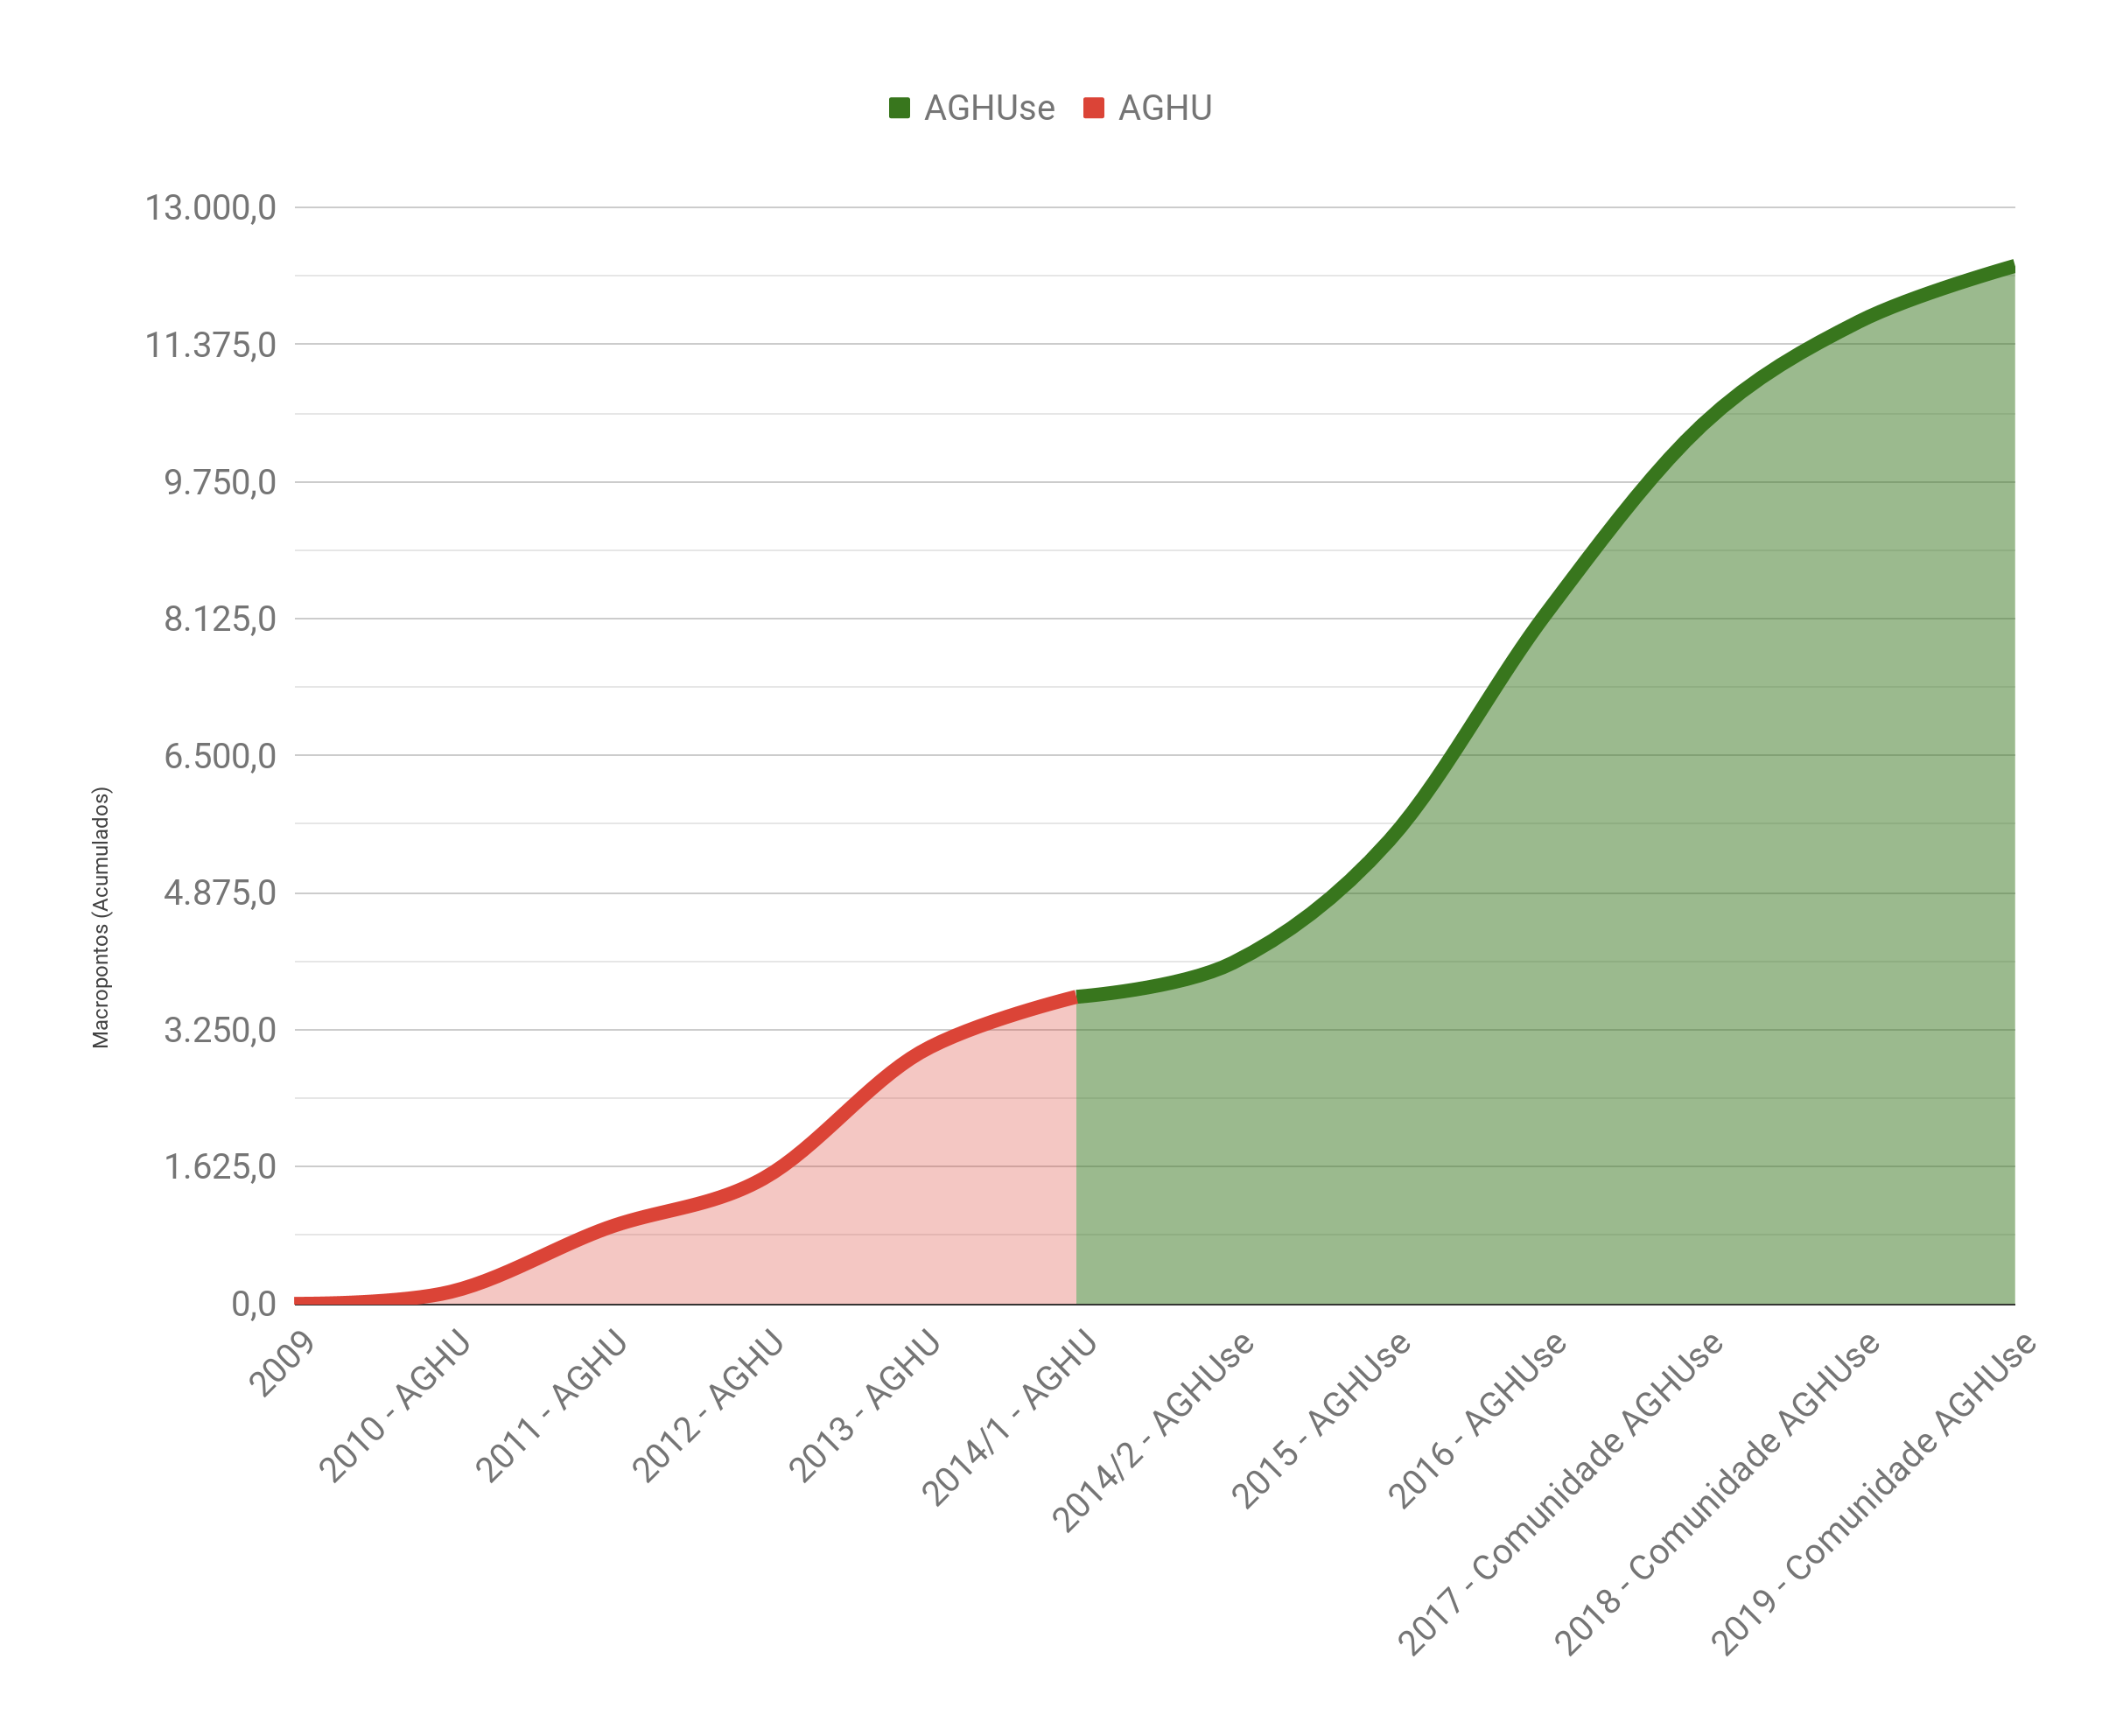
Transferência e Evolução em Macropontos do AGHUse
- Valor de 1 macroponto:
1 macroponto=10 PF×(R$300,00/1 PF)=R$ 3.000,00
- Valor de 11.000 macropontos:
11.000 macropontos=11.000×R$3.000,00=R$33.000.000,00
Com base na estimativa apresentada, o valor de 11.000 macropontos corresponde a R$ 33.000.000,00 (trinta e três milhões de reais).

Slide 45

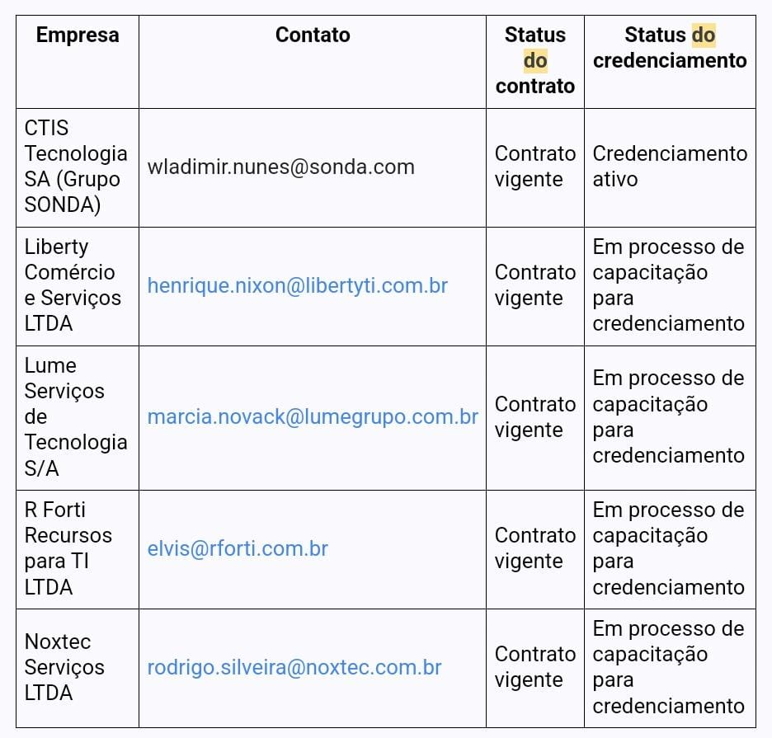


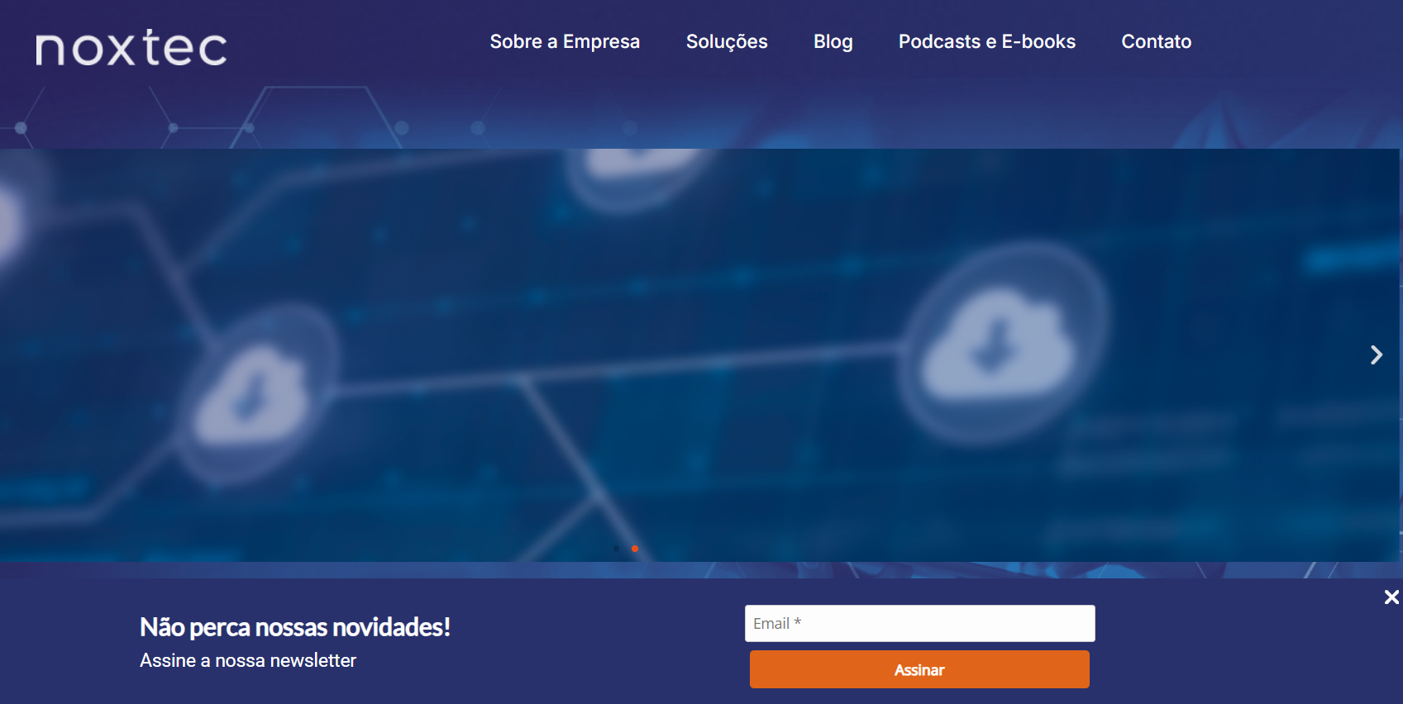
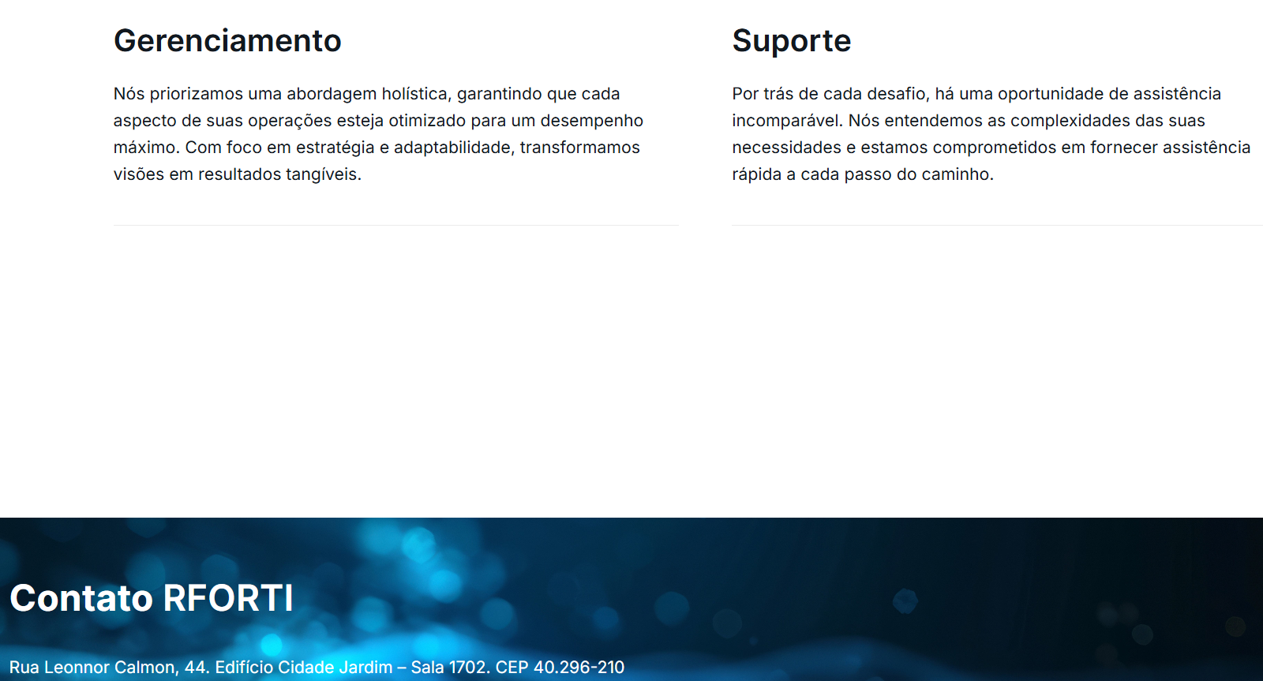
Credenciamento na Implantação e
Suporte ao AGHUse

Slide 46
Comparativos Front Offices + Infraestruturas

Slide 47



























Sistemas Front Office
 | TASY | MV | AGHUse/Sonda
Descrição | Valor | Valor | Valor
Tempo de Implantação e valor: | 22,5 meses (1 ano e 9 meses de implantação) e 4,5 meses (gerenciamento/paralelo). R$ 1.917.735,40 | 10 meses R$ 1.128.314,40 + R$ 843,600,00 (licença) = Total: R$ 1.971.914,40 | 18 meses (1 ano e meio). R$ 5.750.019,29 Implantação e transferência de tecnologia.
Mensalidade na Implantação: | R$ 85.232,68 | R$ 197.191,44 | R$ 319.445,52
Valor manutenção Total Ano: | R$ 1.082.400,00 (L.U.T) ou R$ 1.742.640,00 (C.D.U) | R$ 640.080,00 | R$ 0,00
Valor da manutenção mês: | R$ 90.200,00 (L.U.T) ou R$ 1.014.000,00 x 1 + R$ 60.720,00 (C.D.U) | R$ 53.340,00 | R$ 0,00
Total de Investimento de manutenção a cada 2 anos: | R$ 2.164.800,00 (L.U.T) ou R$ 1.457.280,00 (C.D.U | R$ 1.280.160,00 | R$ 0,00
Observação: | Aluguel | Aluguel | Propriedade do Sistema e Cooperação em Comunidade

Slide 48
Infraestruturas
 | TASY/Oracle |  |  | MV | AGHUse/Sonda
Descrição | OnP | OnP+Cloud | Full Cloud | Não detalhado. | Full Cloud
Setup/ Transição na implantação : | R$ 3.117.391,92 (1º ano) R$ 411.767,64 (2º ano) | R$ 2.556.947,53 (1º ano) R$ 450.683,04 (2º ano) | R$ 396.051,63 (1º ano) R$ 415.854,21 (2º ano) | Não detalhado. | R$ 28.087,08 (1 vez)
Mensalidade da Infraestrutura: | R$ 259.782,66 (1º ano) R$ 34.313,97 (2º ano) | R$ 213.078,96 (1º ano) R$ 37.556,92 (2º ano) | R$ 33.004,30 (1º ano) R$ 34.654,52 (2º ano) | Não detalhado. | R$ 19.654,04
Mensalidade Serviços Gerenciados: | R$ 0,00 | R$ 0,00 | R$ 0,00 | Não detalhado. | R$ 5.473,68
Mensalidade Total: | R$ 259.782,66 (1º ano) R$ 34.313,97 (2º ano) | R$ 213.078,96 (1º ano) R$ 37.556,92 (2º ano) | R$ 33.004,30 (1º ano) R$ 34.654,52 (2º ano) | Não detalhado. | R$ 25.127,72
Valor Total em 60 meses/ 5 anos: | R$ 4.764.462,48 | R$ 4.359.679,69 | R$ 2.059.468,47 | Não detalhado. | R$ 1.535.750,28

Slide 49
Back Office Hospitalar
Processos e ferramentas que gerenciam operações internas e administrativas, sem o contato direto com os pacientes. Compreende finanças, recursos humanos, logística, faturamento, controle de estoque, gestão de contratos e etc...
Permite que profissionais se concentrem em atividades estratégicas, para a produtividade e a qualidade dos serviços prestados.

Slide 50
“Front Office" e “Back Offices"
Faturamento
BI
Governança e Compliance
RH
Front office Hospitalar
Residência
Suprimentos
Lavanderia
Gestão Contábil e Financeira
Regulação
Outros...
Exemplos de Empresas Back Offices:
Questor Chapecó/SC, Senior, TOTVS Protheus, SAP Business One, Sankhya, Microsoft Dynamics, Oracle, CIGAME.
“Front Office" e “Back Offices“ são sistemas que interagem por meio de APIs que encapsulam detalhes internos, garantindo facilidade, segurança e integridade na troca de informações.
Essa abordagem padronizada assegura o fluxo controlado dos processos, promovendo interoperabilidade, escalabilidade e manutenção eficiente dos sistemas.

Slide 51
Parcerias

Slide 52
Institucionais
ALVF
Instituições desenvolvedoras de soluções Tecnológicas Abertas
Universidades
Demais Parceiros

Slide 53
Inovação aberta
Estratégia de gestão que envolve a colaboração entre empresas, universidades, startups e outras instituições.
Objetivo: criar soluções inovadoras e competitivas.
Vantagens:
Aceleração do desenvolvimento de produtos e serviços;
Acesso a novos mercados;
Diversificação de ideias;
Otimização de processos;
Potencialização da criatividade e eficiência;
Diluição do risco inerente ao processo de inovação;
Impulso ao crescimento econômico;
Geração de empregos;
Promoção do desenvolvimento sustentável.

Slide 54
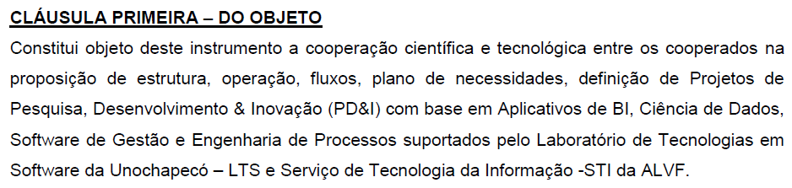
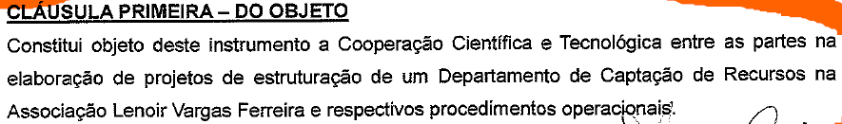
Termos de Cooperação
420/2024 - TERMO DE COOPERAÇÃO QUE ENTRE SI CELEBRAM A UNIVERSIDADE COMUNITÁRIA DA REGIÃO DE CHAPECÓ - UNOCHAPECÓ E ASSOCIAÇÃO HOSPITALAR LENOIR VARGAS FERREIRA -ALVF :
PJ 334/2021 - TERMO DE COOPERAÇÃO QUE ENTRE SI CELEBRAM A UNIVERSIDADE COMUNITÁRIA DA REGIÃO DE CHAPECÓ - UNOCHAPECÓ, ASSOCIAÇÃO COMERCIAL E INDUSTRIAL DE CHAPECÓ - ACIC, E ASSOCIAÇÃO HOSPITALAR LENOIR VARGAS FERREIRA –ALVF:

Slide 55
Obrigado!
Radamés Pereira.
Membro do Conselho de Administração da
Associação Hospitalar Lenoir Vargas Ferreira
ALVF.

